Slide 1
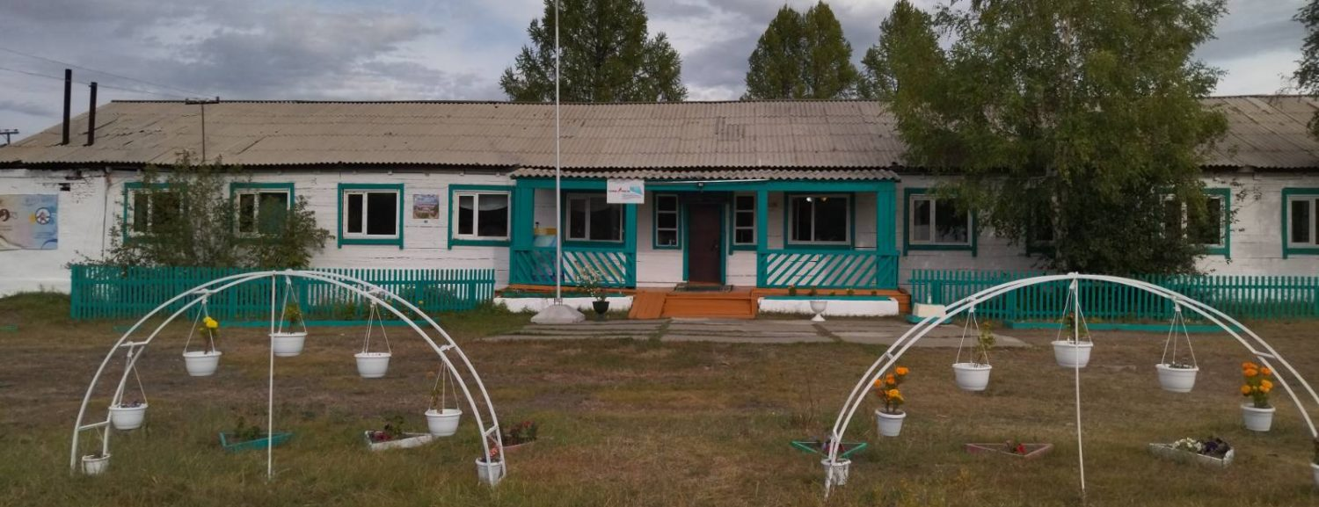
Публичный отчет
МБОУ СОШ с.Аянгаты
за 2023-2024 учебный год

Slide 2

Общая характеристика
Муниципальное бюджетное общеобразовательное учреждение «Средняя общеобразовательная школа с.Аянгаты» имеет право осуществлять образовательную деятельность в соответствии с лицензией: серия 17 Л01 № 000431, регистрационный № 668 от 18.12.2020 года
Свидетельство о государственной аккредитации: серия 17А01 № 00000014, регистрационный №212 от 07 августа 2012 г., действительно по 07 августа 2024
Адрес: 668061,Республика Тыва, Барун-Хемчикский кожуун, с.Аянгаты, ул.М.Чыргала д.№5
e-mail: tyva_school_115@mail.ru
сайт: https://school-ayangaty.rtyva.ru

Slide 3
Цель:
П
Повышение качества образовательного процесса через осуществление компетентностного подхода в обучении и воспитании

Slide 4

Задачи:
1. Повышение качества образования учащихся
2. Повышению профессионального мастерства педагогов
3.Корректирование планов воспитательной работы
4. Еженедельная торжественная церемония поднятия государственного и республиканского флагов, исполнения государственного и республиканского
гимнов, проведение уроков по изучению государственных символов страны, проведение уроков «Разговоры о важном», «Профминимум».
5.Целенаправленная подготовка учащихся для участия во всероссийских проверочных работах (ВПР), диагностики функциональной грамотности.
6. Работа по ранней профориентации и профессиональному самоопределению обучающихся, через организацию участия в профориентационных мероприятиях, открытых онлайн-уроках «ПроеКТОриЯ», «Билет в будущее».
7. Поддержка и развитие одаренных детей, участие детей в конкурсах, олимпиадах, конференциях
8.Укрепление материально-технической базы в соответствии нормами СанПин.

Slide 5







Приоритетные направления развития
применение ФООП при разработке ООП и организации образовательного процесса
реализация профминимума
создание условий для развития способностей каждого ученика
цифровизация рабочих и образовательных процессов в организации
Сохранение и укрепление здоровья обучающихся

Slide 6
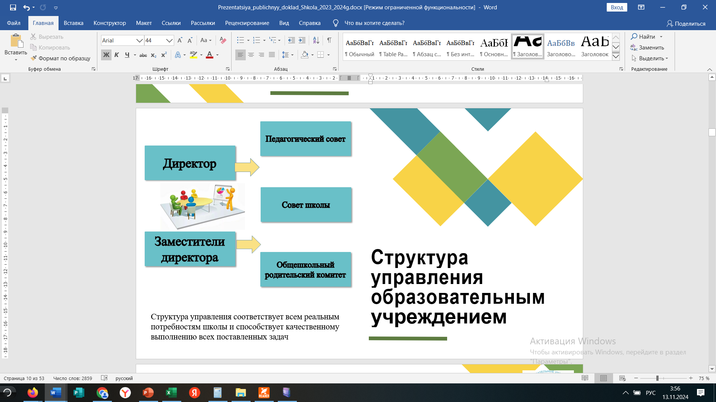

Slide 7


Контингент обучающихся
 | 2021-2022 | 2022-2023 | 2023-2024
1-4 кл | 26 | 29 | 33
5-9 кл | 27 | 28 | 40
10-11 кл | 6 | 8 | 6
ВСЕГО | 59 | 65 | 79

Slide 8
Контингент обучающихся

Slide 9
Социальный паспорт
Показатели | 2023-2024 уч. год
Всего обучающихся | 79
Всего семей | 54
Малообеспеченных семей | 17
- в них детей | 21
Дети-инвалиды | 1
Дети с ОВЗ | 1
Дети, стоящие на учете:
ВШУ | 0
ОДН | 0

Slide 10
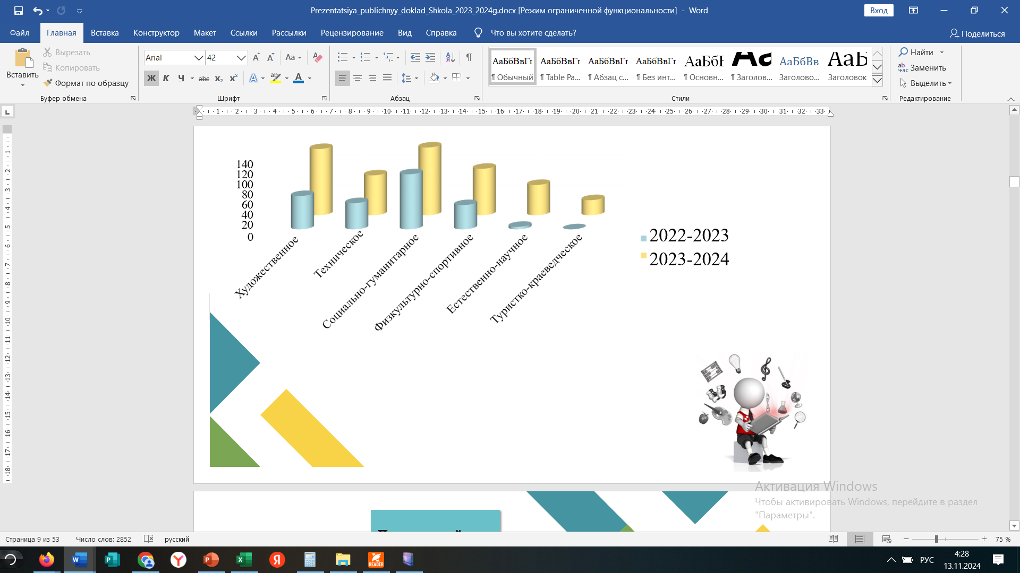
Контингент обучающихся по дополнительным общеразвивающим программам

Slide 11
Образовательная деятельность
Предмет дополнительного образования | Срок реализации, лет
Точка роста | 2
Клуб самодеятельности песни и танца | 3
Школьный музей | 2
Юные натуралисты (Лесничество) | 1
Реализуемые программы:
Начальное общее образование – 4 года
Основное общее образование – 5 лет
Среднее общее образование – 2 года

Slide 12
Образовательные технологии
и методы обучения
Технология | Метод
педагогика сотрудничества; здоровьесберегающие; традиционная; ИКТ-технологии; –уровневой дифференциации; –межпредметной интеграции; групповые; технологии проектного обучения; технология проблемного обучения; игровые; тестовые; технология лекционно-семинарской зачетной системы | словесный; наглядный; игровой; проблемный; метод контроля; рефлексия; практический метод; технический; исследовательский; интерактивный

Slide 13
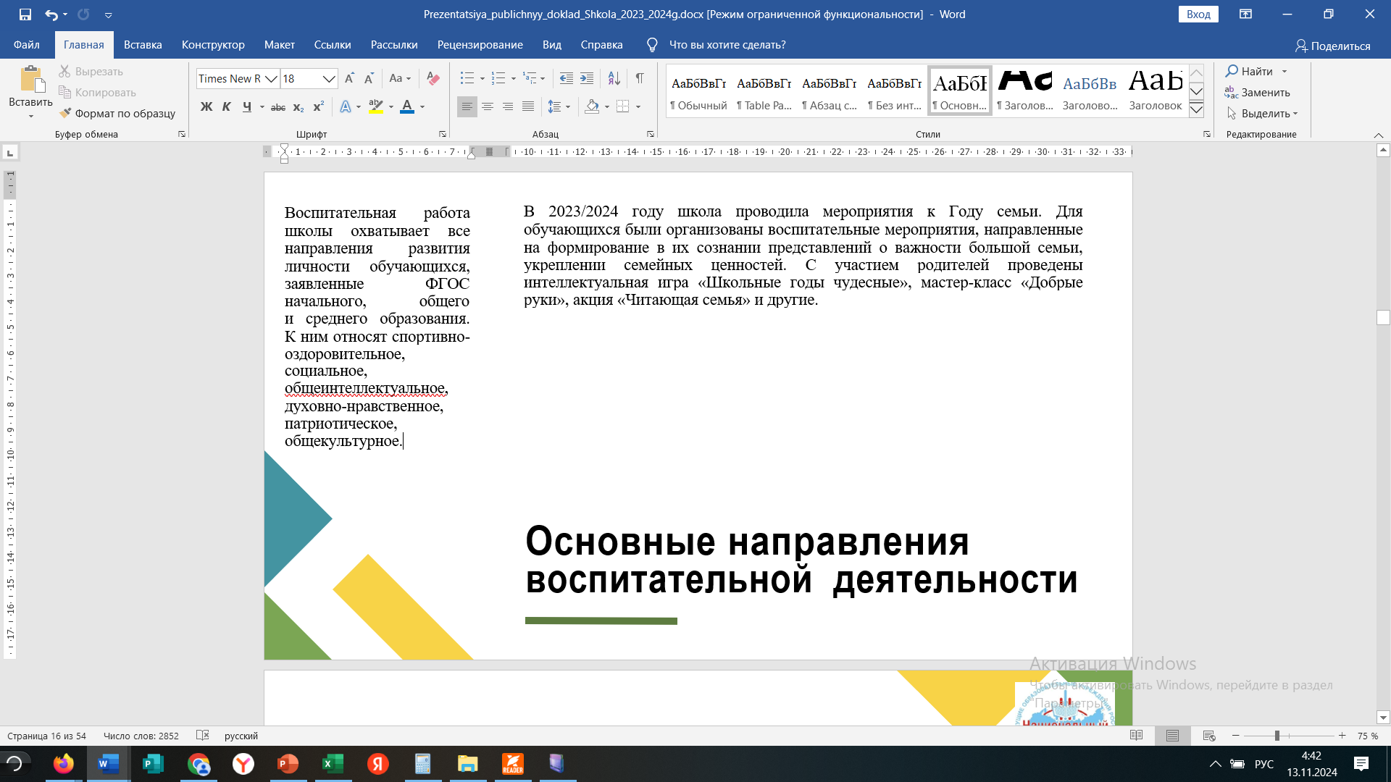
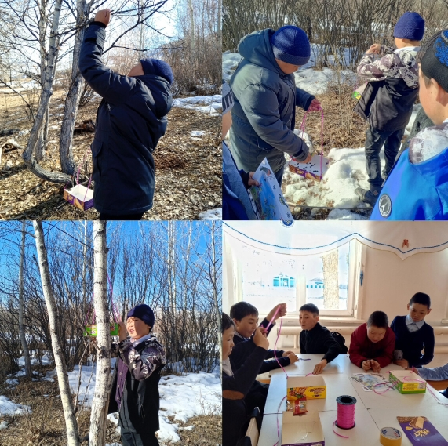
Основные направления воспитательной деятельности

Slide 14






















«Разговоры о важном»
и Церемония поднятия
Государственного флага РФ
Участие в школьных и
кожуунных проектах
Российское движение
детей и молодежи
«Движение Первых»
Школьный
театр
Юнаты
Историческое
просвещение
Федеральные
проекты
Школьные
проекты
Школьный
спортивный клуб
Волонтерство
Юнармия
Советник директора по
воспитанию

Slide 15

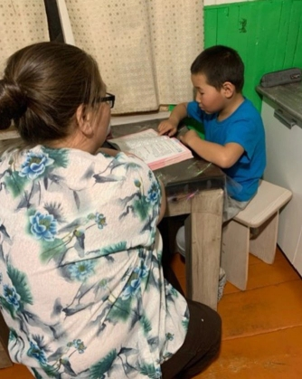
«Читающая семья»

Slide 16
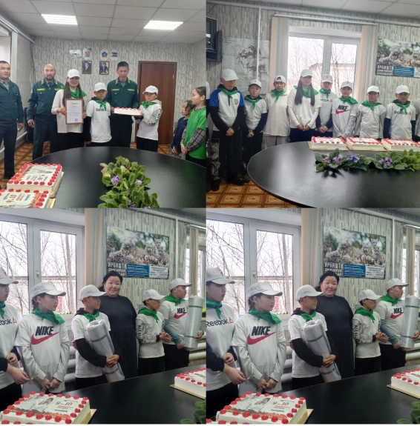
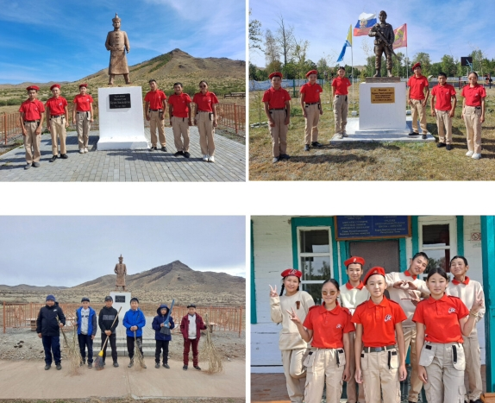
Отряды «Юнаты», «Юнармия»

Slide 17
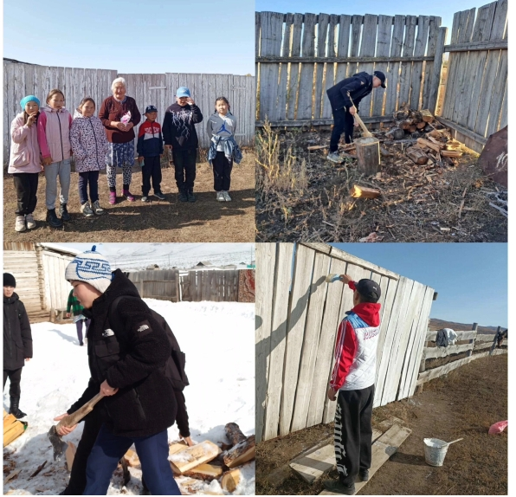
Акция «Добрые руки»

Slide 18
Уровень воспитанности

Slide 19
Внеурочная деятельность
рар
Инвариантная часть плана
внеурочной деятельности:
«Разговоры о важном»,
«Профориентация»
«Орлята России»
«Функциональная грамотности»
«В мире профессий»
«Школьный театр»
Вариативная часть плана
внеурочной деятельности:
« Улусчу ужурлар»
  «Тывызыксыг тыва дылым»
  «Занимательная математика»
  «Занимательный русский язык»
  «Мои пректы»
  «Друзья книги»
  «Правила дорожного движения»
  «Юный эколог»
  «Семьеведение»
  «Торээн дылым-эртине байлаам»

Slide 20
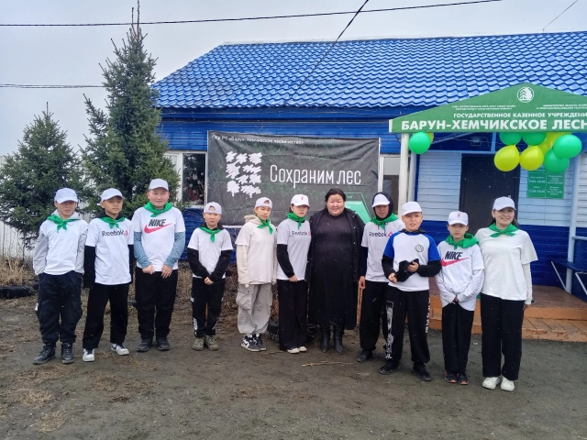
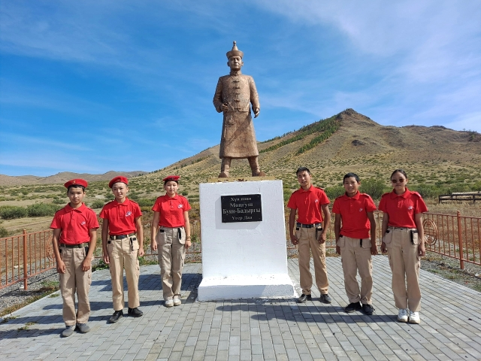
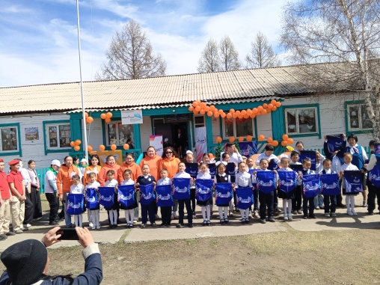
Детские объединения, кружки, секции
Первичное отделение
«Движения первых»
Школьный театр
Спортивный клуб
Музей истории школы
Юнармия
Медиа
Волонтеры
Юннатский клуб
Хранители истории

Slide 21
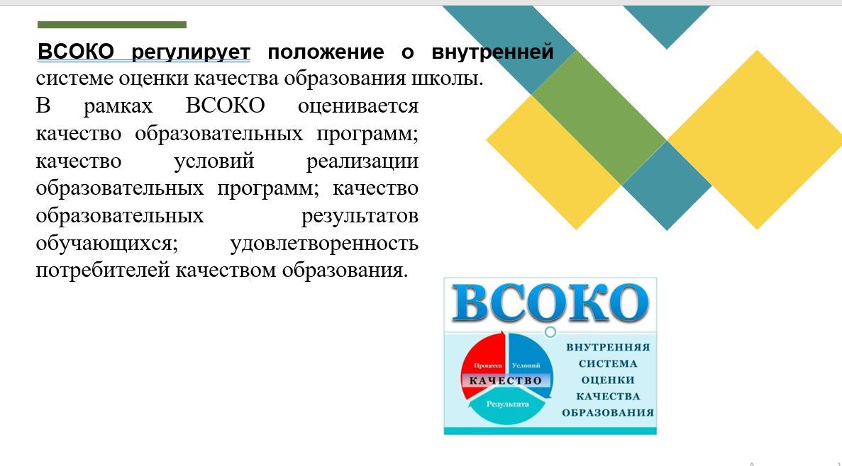
Характеристика внутренней системы оценки качества образования школы

Slide 22
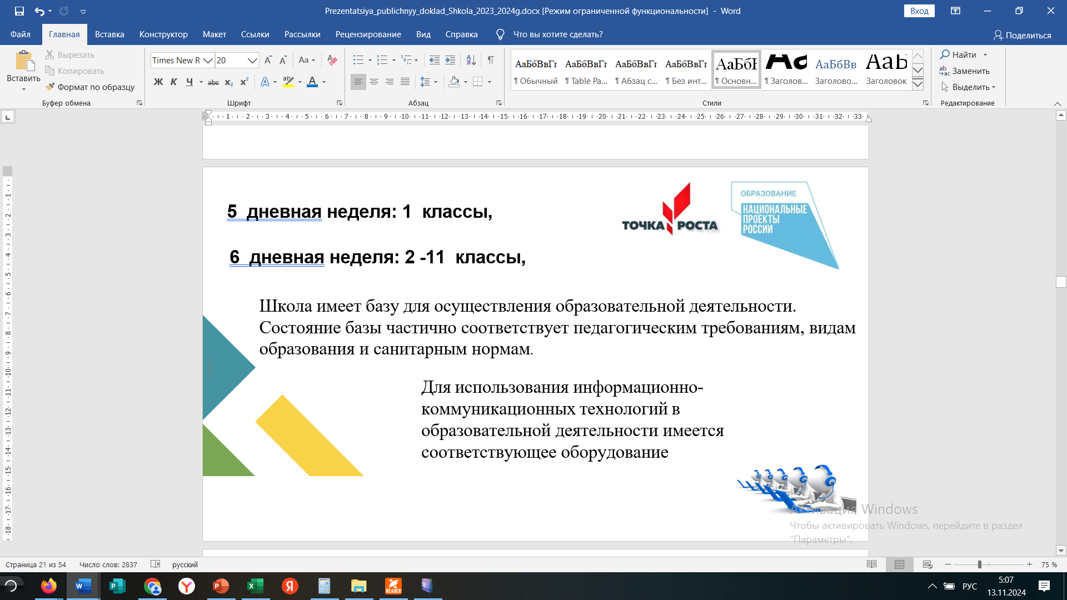
Условия осуществления образовательной деятельности

Slide 23
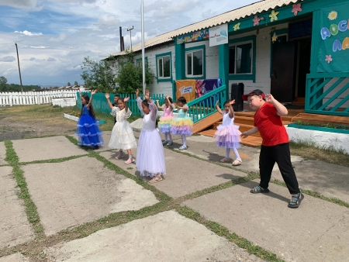
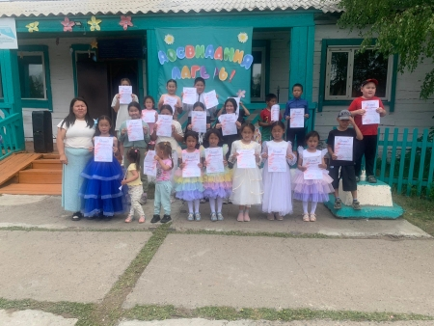
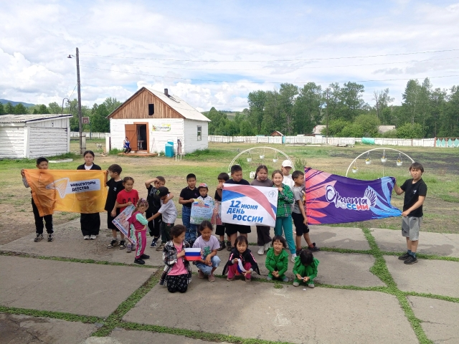
Организация летнего отдыха

Slide 24
Организация питания
В школьной столовой 20 посадочных мест.
Ученики питаются горячими завтраками, обедами
Для учеников из малообеспеченных и многодетных семей, а также для учеников с ограниченными возможностями здоровья организовано льготное питание.
Питание осуществляется по десятидневному меню, утвержденному Территориальным отделом Управления федеральной службы по надзору в сфере защиты прав потребителей и благополучия человека по Барун-Хемчикскому кожууну
В 2023-2024 году приобретены за счет внебюджета школы: вытяжка в столовой , входная железная дверь, стулья, кастрюли и столовые принадлежности.

Slide 25
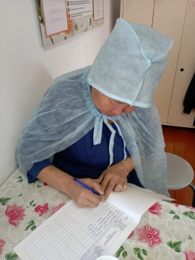
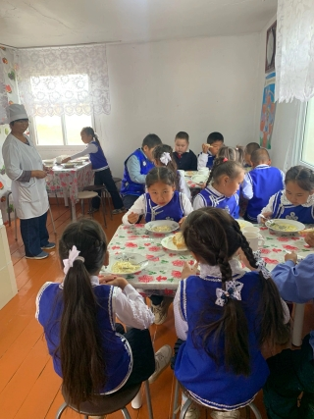
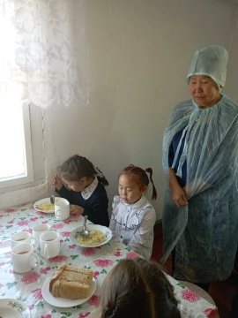
Родительский контроль

Slide 26

Обеспечение безопасности
1) Здание школы оборудовано:
кнопкой тревожной сигнализации;
прямой связью с пожарной частью;
противопожарным оборудованием;
охранно-пожарной сигнализацией;
системой видеонаблюдения;
системой контроля и управления доступом;
металлическими входными дверями.
2) На территории школы имеются:
ограждение по периметру, высотой 1,8 м;
уличное освещение;
система видеонаблюдения – 4 камеры
наружного видеонаблюдения.

Slide 27


Кадровое обеспечение
Категория | 2021-2022 учебный год | 2022-2023 учебный год | 2023-2024 учебный год | Динамика
Всего | 20 | 20 | 20 | стабильное
Высшая | 2 | 4 | 5 | положительное
Первая | 8 | 8 | 8 | стабильное
СЗД | 8 | 6 | 4
Без категории | 2 | 2 | 3 | МС

Slide 28
Кадровое обеспечение
1 учитель – Заслуженный учитель Республики Тыва

Slide 29
Повышение квалификации
Школа Минпросвещения

Slide 30
Результаты внутришкольной оценки
качества образования

Slide 31
Достижения учителей в профессиональных конкурсах
Муниципальный этап
«Учитель года»
Монгуш Чойган-оол Хеймер-оолович – 3 место
Монгуш Долаана Андреевна – 2 место

Slide 32
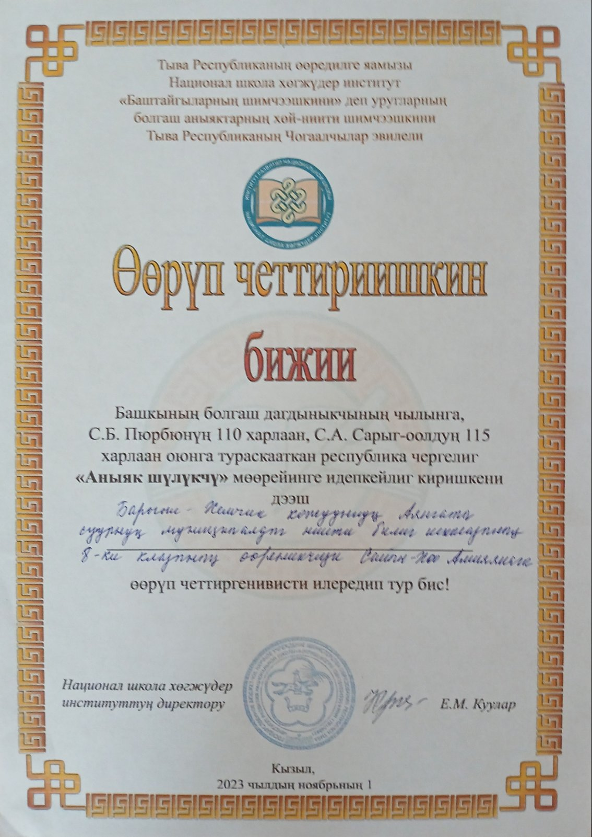
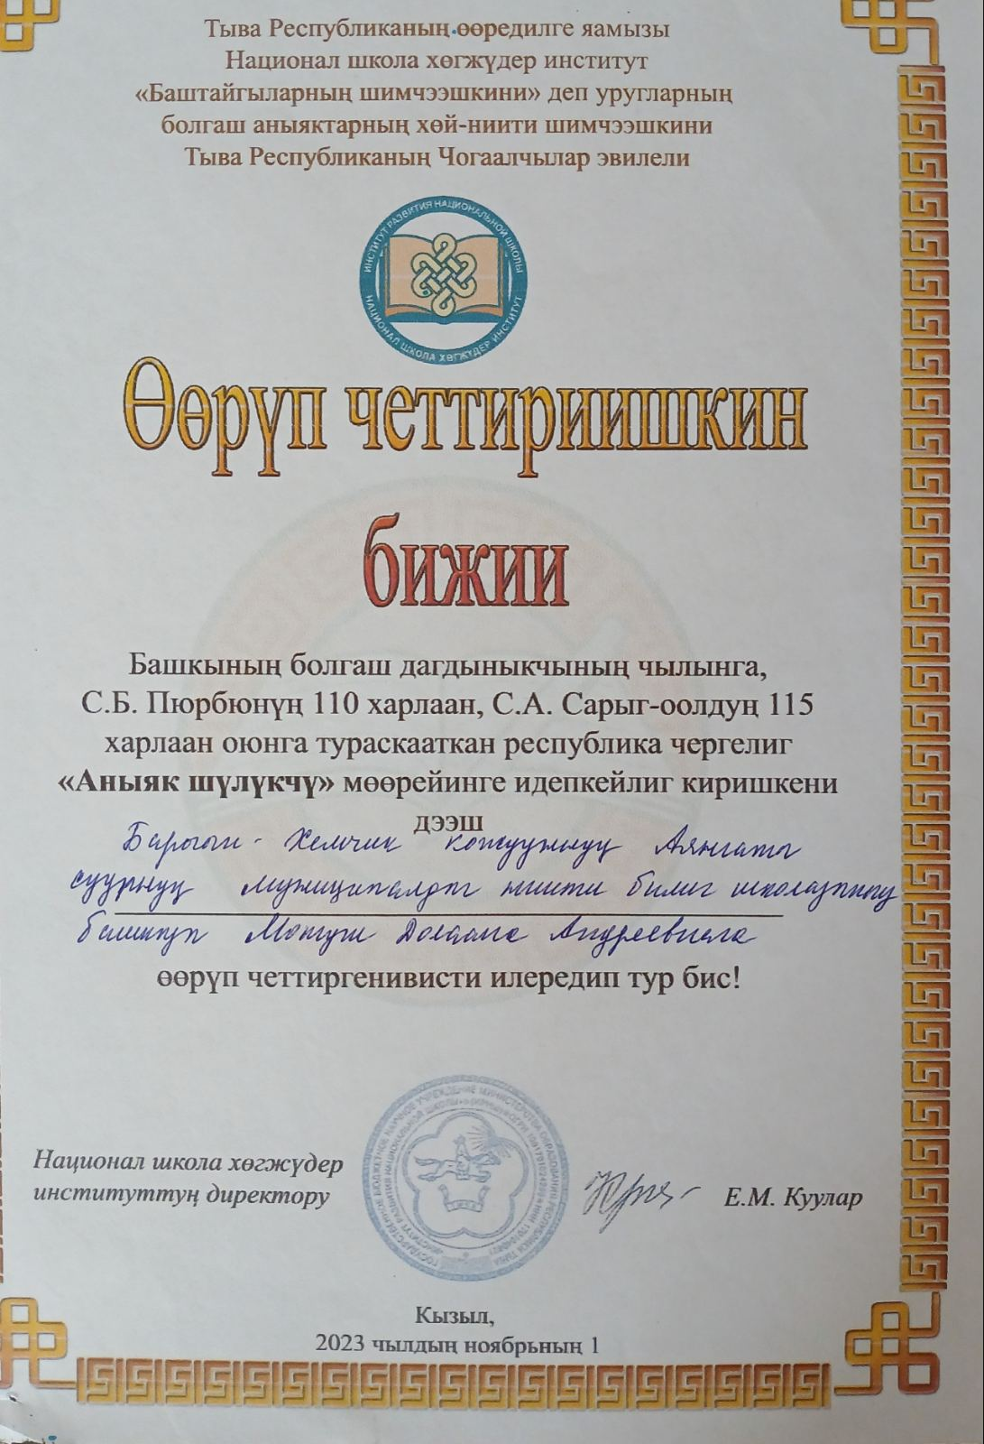

Slide 33
Результаты Всероссийской проверочной работы
№ | Предмет | Класс | Учитель | КО(%) | УО(%)
1 | Русский язык | 4 кл | Ооржак Е.С. | 33 | 100
2 | Математика | 4 кл | Саая Г.Н. | 33 | 100
3 | Окружающий мир | 4 кл | Монгуш О.О. | 50 | 100
4 | Русский язык | 5 кл | Салчак А.М. | 33 | 100
5 | Русский язык | 6 кл | Салчак А.М | 33 | 100
6 | Русский язык | 7 кл | Салчак А.М | 33 | 100
7 | Русский язык | 8 кл | Салчак А.М | 33 | 83
8 | Математика | 5 кл | Кок-оол С.А. | 33 | 100
9 | Математика | 6 кл | Кок-оол С.А. | 33 | 100
10 | Математика | 7 кл | Кок-оол С.А. | 40 | 80
11 | Математика | 8 кл | Кок-оол С.А. | 33 | 80
12 | История | 5 кл | Саая А.А. | 50 | 100
13 | История | 6 кл | Саая А.А. | 33 | 100
14 | Биология | 5 кл | Шокар О.Б. | 33 | 100
15 | Биология | 6 кл | Шокар О.Б. | 33 | 100
16 | География | 7 кл | Ооржак Е.С. | 33 | 100
17 | Физика | 7 кл | Монгуш О.О. | 33 | 100
18 | Физика | 7 кл | Монгуш О.О. | 33 | 100
 | По школе |  |  | 35% | 97 %

Slide 34
ВПР: успеваемость и качество знаний

Slide 35
ОГЭ: успеваемость и качество знаний

Slide 36
Сравнительный анализ ОГЭ за три года
ОГЭ | 2021-2022 |  | 2022-2023 |  | 2023-2024
 | УО | % кач. | УО | % кач. | УО | % кач.
Русский язык | 100 | 25 | 22 | 66 | 93 | 6
Математика | 80 | 0 | 10 | 0 | 94 | 5
Родной (тувинский) язык | 100 | 0 | 100 | 0 | 100 | 33
Обществознание | 100 | 0 |  |  | 100 | 0
Информатика | 100 | 0 | 55 | 11 | 80 | 40
География |  |  |  |  | 100 | 0

Slide 37
ЕГЭ: успеваемость и качество знаний

Slide 38
Сравнительный анализ ЕГЭ три года
Предмет |  | 2021-2022 |  |  | 2022-2023 |  |  | 2023-2024
Результаты |  | Сдавали | УО | КЗ | Сдавали | УО | КЗ | Сдавали | УО | КЗ
Русский язык |  | 1 | 100 | 100 | - |  |  | 1 | 100 | 0
Математика базовая |  | 1 | 100 | 100 | - |  |  | 1 | 100 | 0

Slide 39

Достижения обучающихся на
муниципальном этапе Всероссийской
олимпиады школьников
Саая Айслан Менгиевич – призер по ОБЖ
Участиники - 10

Slide 40
Достижения обучающихся в олимпиадах
№ | Название конкурса | ФИО ученика | Предмет | Класс | Результат
1 | Муниципальный олимпиада развивающего обучения «Умники» среди 1-2 классы | Монгуш Амира Аяновна | Окружающий мир | 2 класс | 1 место
2 | Муниципальный этап XIV Республиканский олимпиады среди 3-4 классы | Монгуш Тайжы Саая Ачылыг Монгуш Алина Сарыглар Айрана 5) Монгуш Алина | Шашки Математика Окружающий мир Математика Родной язык | 4 класс 4 класс 3 класс 4 класс 3 класс | 1 место 2 место 3 место 2 место 2 место
3 | Муниципальный этап X Республиканского фестиваля творческих открытий и инициатив среди 2-4 классов «Леонардо» в 2023-2024 уч.год. | Монгуш Алина Эдуардовна | математика | 3 класс | 3 место

Slide 41
Данные о достижениях и проблемах
социализации обучающихся
В течение года проведены мероприятиями по профилактике правонарушений для обучающихся, их
родителей и педагогов:
«Неделя правовых знаний»
День профилактики
«Неделя по профилактике ВИЧ/СПИД»
«Неделя психологии»,
«Неделя информирования об общероссийском Детском телефоне доверия».
Проведены занятия по превентивной программе «Полезные привычки» (1-4 кл.)
Были организованы и проведены акции:
«Независимое детство»- игра «Человек и его здоровье» в 5 кл., просмотр и обсуждение в/ф
«Секреты манипуляции. Наркотики» в 10-11 кл., просмотр и обсуждение в/ф «Курение: взгляд изнутри» в 7-9 кл.,
спортивно-развлекательное мероприятие «Веселые старты»
«Сообщи, где торгуют смертью!» (беседы «Давление, влияние, ситуации»,
«Мы в ответе за свои поступки» + закладки «Береги себя для жизни!»)
В течение года работала комиссия по профилактике правонарушений
проводились встречи с сотрудниками КДН и ЗП, прокуратуры, ОГИБДД ОМВД,
специалистами службы социальной защиты населения, участниками СВО.

Slide 42
Данные о состояниях здоровья
обучающихся
Год | Списочный состав учащихся | Количество воспитанников
 |  | 1-я группа | 2-я группа | 3-я группа | 4-я группа
2022/2023 | 65 | 3 | 62 | 0 | 0
2023/2024 | 79 | 4 | 75 | 0 | 0

Slide 43
Достижения обучающихся в конкурсах
 | кожуунные |  | республиканские |  | всероссийские заочные
 | Всего мероприятий | кол-во призовых мест | Всего мероприятий/ | кол-во призовых мест | Всего мероприятий | кол- во призовых
2022-2023 | 19 | 12 | 5 | 1 | 2 | -
2023-2024 | 23 | 14 | 6 | 2 | 4 | 2

Slide 44
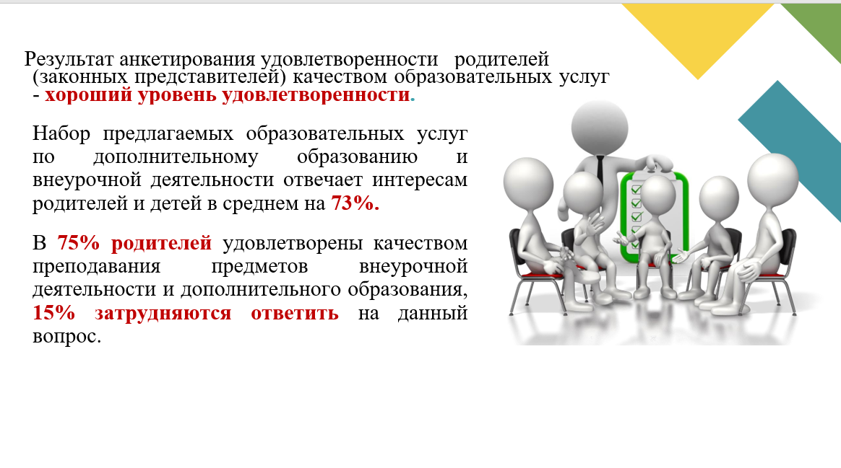
Оценки и отзывы потребителей
образовательных услуг

Slide 45
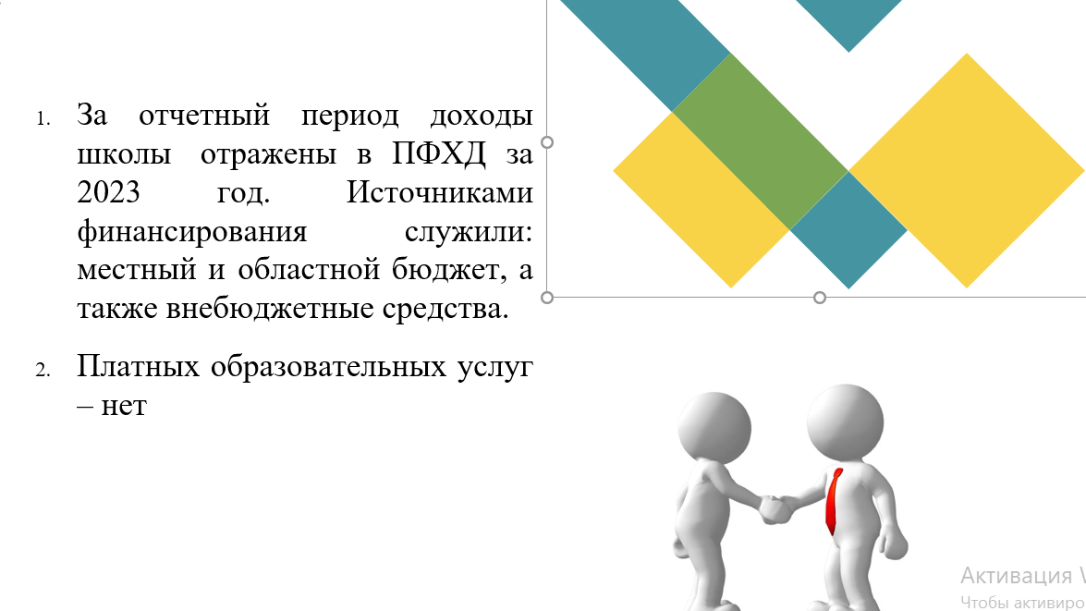
Финансово-экономическая
деятельность

Slide 46
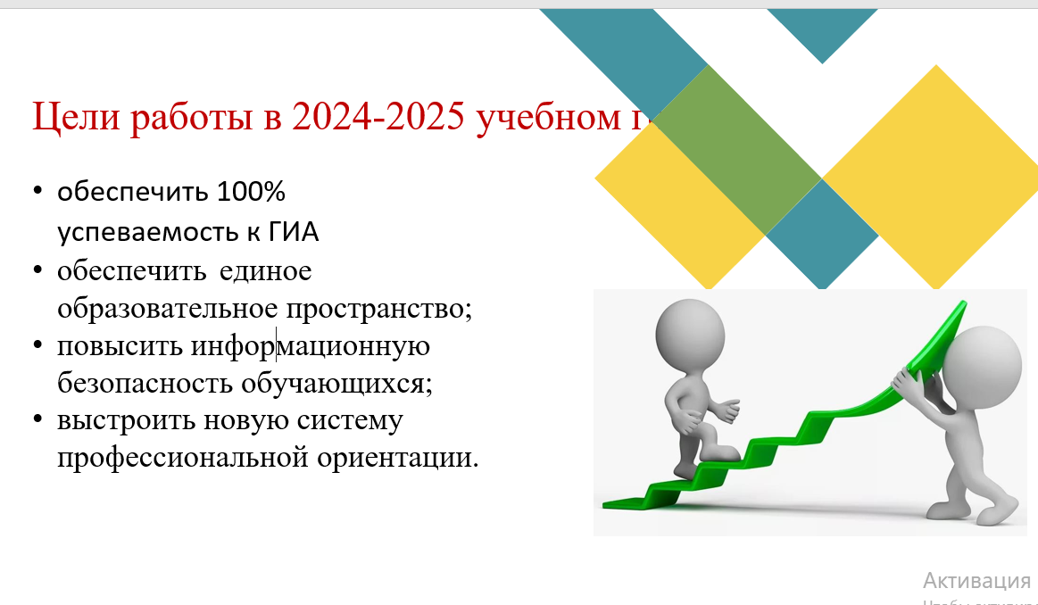
Заключение

